Slide 1
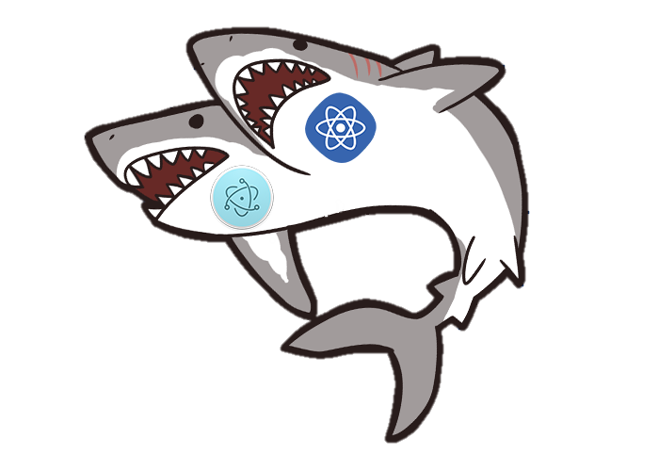
WorkShop Electron-React
Créer une app desktop avec React et Electron

Slide 2
Sommaire
Intro
Installation
Dans le vif du sujet
Build !

Slide 3

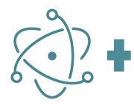

Intro
Electron
REACT
REACTRON
Notes:
1, Pourquoi Electron ?
Electron est un framework permettant de développer des applications multi-plateformes desktop avec des technologies web.
L'infrastructure est codée en node.js, et l'interface est bâtie sur la base des outils Chromium (la partie open source de Google Chrome)
Offre la possibilité de recherche et installation de mise à jour automatique via l’outil Squirrel
2, Pourquoi avec React ?
Pourquoi react tout simplement ?
3, Avantage – inconvénient
Beaucoup de dépendance à installer, beaucoup de bug, beaucoup de plantage
Avantage ? REACT en app desktop ! (pas satisfait ?)

Slide 4
Installation
Repo :
> https://github.com/aggads/Electron-Workshop
Notes:
1, Clone du repo
2, Installer React, Electron et Electron-packager
3, Installer les dépendances
4, Clone de Electron api demo et explication
5, Tester le lancement de l’app
6, Quick fix bug lancement

Slide 5
Dans le vif du sujet
Architecture d'une application Electron
Option de personnalisations des fenêtres

Slide 6
Build Something !
Choisir l’app ?
Build de l’app
Package de l’app (fichier exécutable)
Programmer l’app
Notes:
1, Création d’une app (MarkDown editor)
2, Build de l’app
3, Package de l’app (fichier .exe, etc)

Slide 7
Tools
Section ‘Boilerplates’ et ‘components’ sur le Repo !

